Slide 1





Slide 2




Учітесь, читайте,
І чужому научайтесь,
Й свого не цурайтесь. ( Т. Г. Шевченко)
ПІДПИСУЄМОСЬ НА КАНАЛ

Slide 3
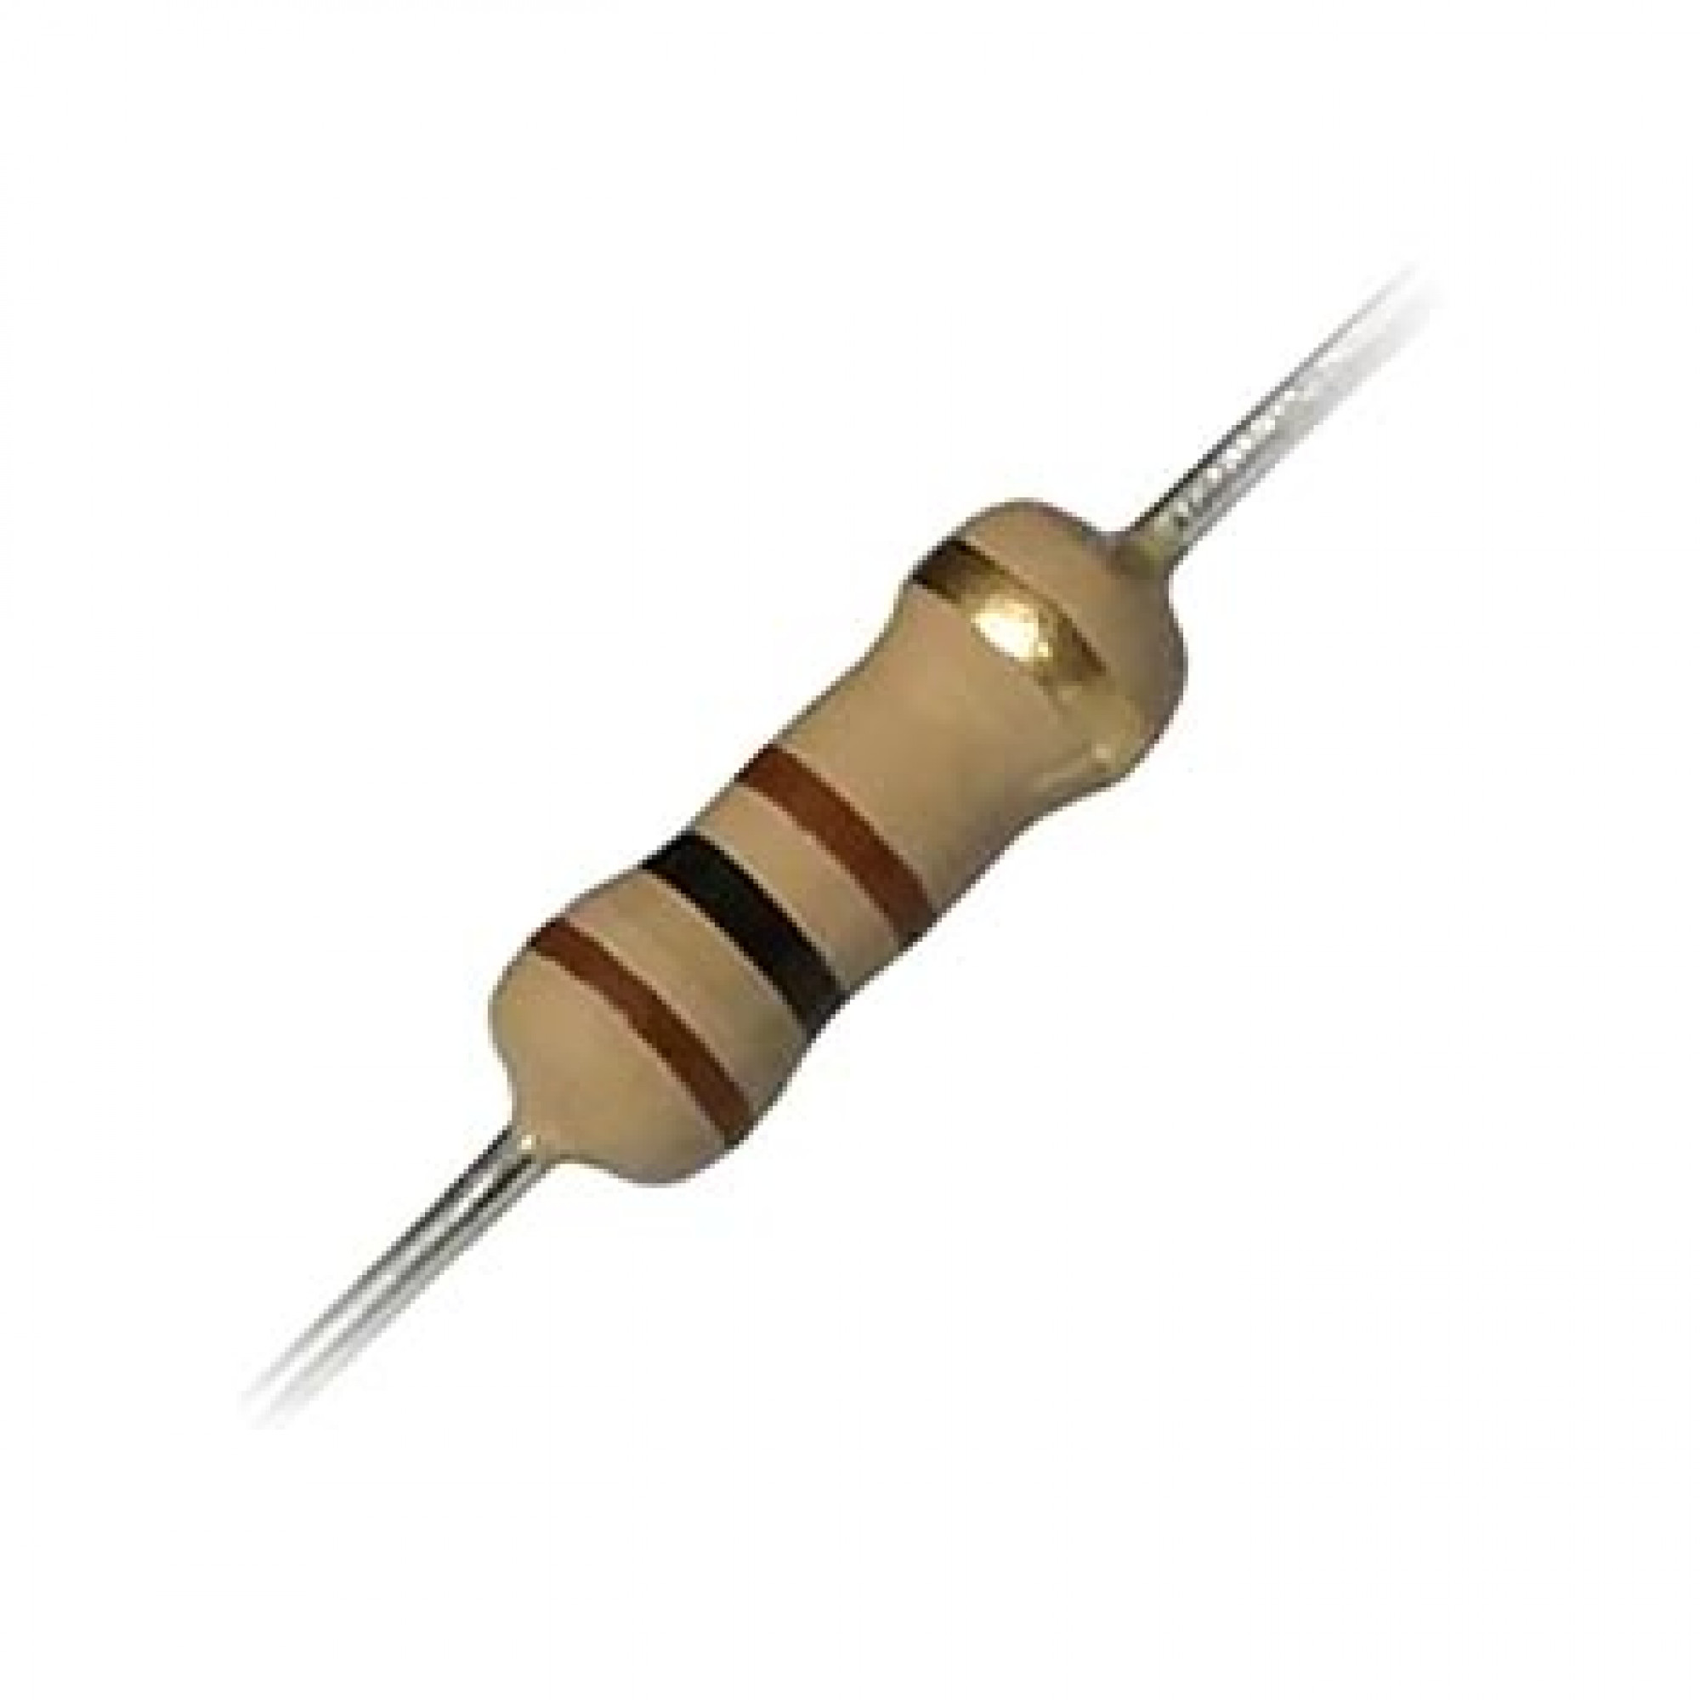
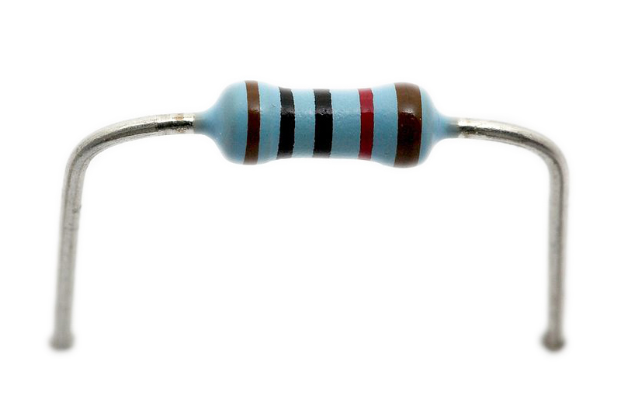
Задача 1.
До джерела струму, ЕРС якого 24 В, а внутрішній опір 0,5 Ом, підключили
резистор з опором 7,5 Ом. Знайдіть силу струму в колі.

Slide 4

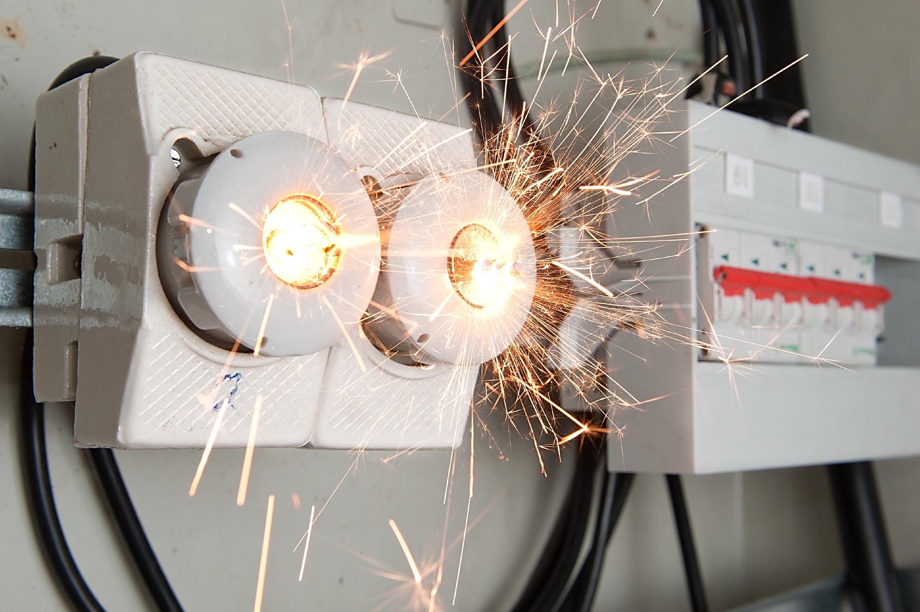
Задача 2.
Якщо до джерела струму з ЕРС 4 В підключити провідник з опором 7 Ом, то
сила струму в колі дорівнюватиме 0,5 А. Знайдіть силу струму короткого
замикання.

Slide 5

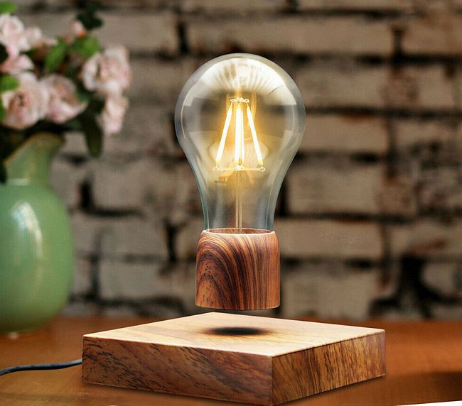
Задача 3.
До джерела струму з ЕРС 5В і внутрішнім опором 0,5 Ом підключили лампу
з опором 12 Ом. Знайдіть напругу
на лампі.

Slide 6

Задача 4.
Джерело струму з ЕРС 60 В і внутрішнім опором 2 Ом підключили до ділянки
кола, що складається із двох послідовно з’єднаних резисторів. Сила струму в колі становить 2 А, опір одного з резисторів
20 Ом. Знайдіть опір іншого резистора.

Slide 7
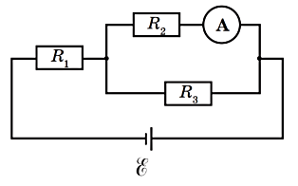

Задача 5.
Визначте покази амперметра, якщо R₁=R₂=R₃=2 Ом, ЕРС джерела струму 8 В,
а внутрішній опір 1 Ом.

